Slide 1
Réseaux :
ENEDIS - GDF - TELECOM - assainissement - eau potable - éclairage public - cables - fibre…
Les communes : veulent savoir où passent les réseaux (dans quelle rue, desserte des parcelles…)
Les gestionnaires (concessionnaires) veulent la position du réseau (40 à 60cm près) et stockent des informations techniques sur le réseau. Et veulent faire un suivi du réseau (Accès, entretien, outils de fonctionnement)
Standard RAEPA géostandard RAEPA (Réseaux d’adduction d’eau potable et d’assainissement), géostandard validé par COVADIS et destiné à faciliter les échanges de données entre les acteurs (collectivités, délégataires, usagers) des services publics de distribution d’eau potable, d’assainissement collectif et d’évacuation des eaux pluviales.
http://www.geoinformations.developpement-durable.gouv.fr/geostandard-reseaux-d-adduction-d-eau-potable-et-d-a3478.html

Slide 2
https://erdf.opendatasoft.com/explore/dataset/reseau-hta/map/?location=13,45.82555,-0.7493&basemap=jawg.streets
OPEN DATA GRDF
https://opendata.grdf.fr/explore/?sort=modified

Slide 3
3 Classes de précision
Ces réseaux doivent être reportés sur le meilleur levé régulier disponible

Slide 4
Standard RAEPA
Géostandard RAEPA (Réseaux d’adduction d’eau potable et d’assainissement), géostandard validé par COVADIS et destiné à faciliter les échanges de données entre les acteurs (collectivités, délégataires, usagers) des services publics de distribution d’eau potable, d’assainissement collectif et d’évacuation des eaux pluviales.
http://www.geoinformations.developpement-durable.gouv.fr/geostandard-reseaux-d-adduction-d-eau-potable-et-d-a3478.html

Slide 5
Obligation de déclarer les projets de travaux : décret DT - DICT
Décret juillet 2012… 2018 : encadre la préparation et l'exécution des travaux effectués à proximité des réseaux de transport et de distribution.
Obligation de déclarer les projets de travaux
Sur une plateforme (guichet unique)
Notion de classes de précision file:///C:/Users/fpouget/Downloads/Arr%C3%AAt%C3%A9_du_15_f%C3%A9vrier_2012_version_consolid%C3%A9e_au_20130701.pdf

Slide 8
Gestion de réseaux
Les gestionnaires de réseaux : les SIG remplacent avantageusement les plans papiers traditionnels.
vision globale
gestion courante
planifier une extension du réseau
Conception
Les gestionnaires de réseau d'assainissement ou d'adduction d'eau pourront planifier au mieux le déploiement de leur réseau en calculant le nombre de clients potentiels en fonction du coût de déploiement du réseau (donc de la distance installée). Ces simulations permettent aussi de calculer au plus juste les débits à prévoir la capacité des conduits nécessaire.
Exploitation
Gestion des opérations de maintenance
La base de données associé permet de fournir immédiatement des informations sur les éléments à vérifier et leurs caractéristiques.
En cas de défaillance d'un élément il est ainsi aisé de le localiser et de connaître ses caractéristiques, l'opération de dépannage s'en trouve grandement facilitée.
Exemples SIG et réseaux d’eau http://www.isted.com/pole-ville/sig/gestion_reseau.pdf

Slide 9
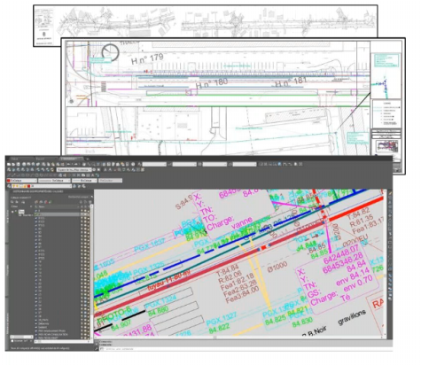

Slide 10
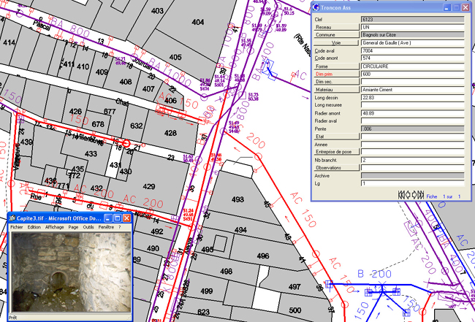

Slide 11
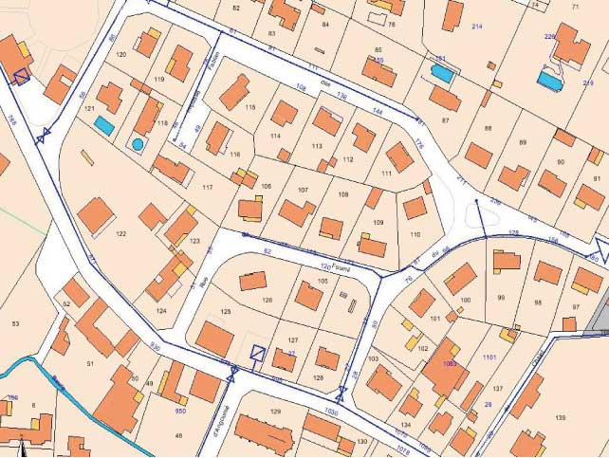

Slide 12
